Slide 3
اهداف آموزشی
شناخت نیازهای تغذیه ای مادر در دوران شیردهی .
آگاهی از تأثیر تغذیه مادر بر كمیت و كیفیت شیر مادر .
ارائه راه كارهای لازم برای كمك به مادران برای تنظیم برنامه غذایی مناسب در دوران شیردهی

Slide 4
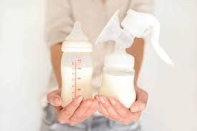
حجم و تركیب مواد مغذی شیر مادر و عوامل مؤثر بر آن
عوامل موثر در حجم شیر :ویژگی های ژنتیکی،تغذیه مادر،فرزند چندم،سن بارداری
عوامل به تاخیر افتادن تولید شیر : باقیمانـدن جفـت، سـزارین، دیابـت، تنشهـای حیـن زایمـان، عـدم توجـه بـه تمـاس اولیـه مـادر و نـوزاد

Slide 5
حجم و تركیب مواد مغذی شیر مادر و عوامل مؤثر بر آن
مایعات و شیر مادر
پروتئین و شیر مادر
انرژی و شیر مادر

Slide 6
حجم و تركیب مواد مغذی شیر مادر و عوامل مؤثر بر آن
غذا به تنهایی سبب افزایش شیر مادر نمیشود.
بزرگتریــن عامــل تولیــد شــیر و افزایــش حجــم آن تقاضــای کــودک، نــوع
مکیــدن و تخلیــه کامــل پســتان اســت

Slide 7
حجم و تركیب مواد مغذی شیر مادر و عوامل مؤثر بر آن
لاکتوز
چربی ها در شیر مادر
. تركیــب چربــی شــیر مــادر بــا مــدت بــارداری، مرحلــه شــیردهی، تعــداد زایمانهــا، حجــم شـیر تولیدشـده، تغذیـه مـادر، دفعـات تغذیـه كـودك و وضعیـت بـدن مـادر (افزایـش وزن در دوران بــارداری) تغییــر میكنــد.
ویتامینها و شیر مادر

Slide 8
حجم و تركیب مواد مغذی شیر مادر و عوامل مؤثر بر آن
ویتامینهـای A، D، C و ویتامینهـای گـروه B غیـر از فولات، اسـیدهای چـرب و یـد همـه تحـت تأثیـر رژیـم غذایـی مادرهسـتند.

Slide 9
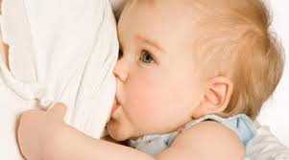
حجم و تركیب مواد مغذی شیر مادر و عوامل مؤثر بر آن
اگـر ذخایـر ویتامیـن 12B مـادر تخلیـه شـود شـیر مـادر هـم از نظـر ویتامیـن 12B دچــار کمبــود مــی شــود کــه بــا تظاهراتــی در شــیرخوار همــراه خواهــد بــود.
مـادران مبتـلا بـه آسـیبهای رودهای، بایپس معـده و رژیـم فاقـد گلوتـن نیــز درمعــرض کمبــود ویتامینهــای گــروه B هســتند.
اسید های چرب
مواد معدنی

Slide 10
حجم و تركیب مواد مغذی شیر مادر و عوامل مؤثر بر آن
انرژی (کالری)، پروتئین، کربوهیدرات، اسید فولیک(املاح و عناصر کمیاب )به جز ید و سلنیوم شیر مادر، تحت تأثیر رژیم غذایی مادر نیستند.

Slide 11
حجم و تركیب مواد مغذی شیر مادر و عوامل مؤثر بر آن
به طور کلی نیاز مادری که شیر میدهد نسبت به دوران قبل از بارداری علاوه بر انرژی بیشتر،به پروتئین، ویتامین، c ،6B، A آهن، روی 50 درصد افزایش مییابد.

Slide 12
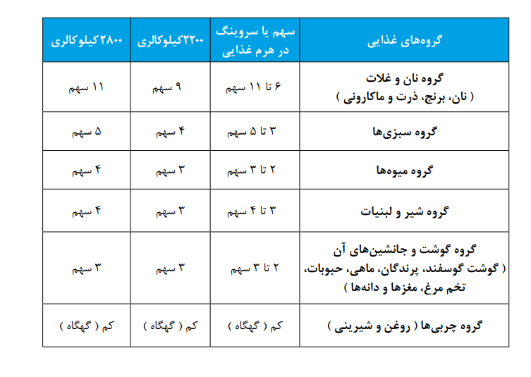
تنوع رژیم غذایی

Slide 13
مادران از چه مواد غذایی پرهیز کنند؟
خــوردن زیــاد چــای، قهــوه و نوشــیدنیهای رنگــی كــه حــاوی كافئیــن زیــاد هســتند
غذاهــای خیلــی تنــد، پــر ادویــه، كنسروشــده و مانــده
ســیر و پیــاز ریـواس، زردآلـو و آلـو بسته به نوزاد
بیـش از انـدازه، طالبـی، هلـو و سـایر میوههـای تـازه

Slide 14
ضرورت مکمل یاری برای مادر و شیرخوار
تحقیقـات نشـان میدهنـد كـه لاغری یـا چاقـی، معیـار خوبـی بـرای پیشـ بینی یـك شـیردهی موفـق نیسـت و نحـوه شـیردهی اسـت كـه بیشـترین تأثیـر را دارد

Slide 15
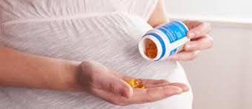
مکمل یاری
مکمل یاری بــا مولتی ویتامیــن در مــادران دچــار ســوءتغذیه شــدید، بــر میــزان ســطح همــه ویتامینهــای محلــول در آب و چربــی شــیر مــادر تأثیرگــذار اســت و ســبب افزایــش آن در شــیر مــادر میشــود ولــی در مادرانــی کــه تغذیــه خــوب و مناســب دارنــد، مکمل یــاری، بــرسـطح ویتامینهـای بیوتیـن،فولات،B12 ، ویتامین c حداقل تاثیر،تاثیر محدود برB1

Slide 16
مکمل یاری
در بعضـی منابـع ذکـر شـده شـیرخوارانی کـه به طـور انحصـاری بـا شـیر مـادر تغذیـه میشـوند بــه مکمل یــاری بــا ویتامیــن D نیــاز ندارنــد مگــر اینکــه کمبــود آن مشــخص شــده باشـد. بااین حـال انجمـن پزشـکان کـودکان آمریـکا توصیـه می‌کنـد کـه بـه همـه شـیرخواران از آغــاز تولــد 400 واحــد ویتامیــن D داده شــود و تغذیــه تکمیلــی آنــان کــه پــس از شــش 5 ماهگــی شــروع میشــود بایــد مناســب باشــد و نیــاز آنــان بــه آهــن را تأمیــن کنــد.

Slide 17
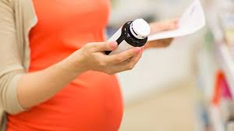
مکمل یاری
مکمل یاری اسید فولیک (400 میکروگرم در روز) برای مادر باید ادامه داشته باشد.
اگــر دریافــت فلورایــد مــادر کافــی باشــد مکمل یــاری فلورایــد بــرای شــیرخوار الزاممی نیســت در غیــر ایــن صــورت، مــادر بایــد فلورایــد دریافــت کنــد.
بســیاری از پزشــکان ادامــه دریافــت ویتامین هــای دوران بــارداری را در دوران شــیردهی هــم توصیــه می‌کننــد.

Slide 18
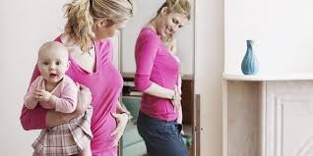
كاهش وزن و شیردهی
توسـط ازدسـت دادن وزن پـس از زایمـان و پـس از اینکـه شـیردهی برقـرار شـد و حجـم شـیر بـه حـد کافـی رسـید بـه میـزان 0/5 تـا 1 کیلوگـرم در مـاه مجـاز اسـت و در مادرانـی کـه اضافـه وزن دارنـد کاهـش وزن 1 تـا ۲ کیلوگـرم در مـاه نیـز مجـاز اسـت ولـی الگـوی شـیرخوردن و وزن گرفتـن شـیرخوار بایـد کنتـرل شـود.
کاهـش وزن سـریع و بیـش از دو کیلوگـرم در مـاه پـس از مــاه اول پــس از زایمــان را توصیــه نمی شود

Slide 19
رژیم های كم كالری و كاهش سریع وزن در دوران شیردهی اصلا توصیه نمیشود.
رژیم هــای كمتــر از 1500 كالــری در روز ماننــد دوران بــارداری، در دوران شــیردهی هــم ممنــوع اســت.
در چهــار تــا شــش مــاه اول پــس از زایمــان هیچگونــه رژیــم کاهشدهنــده وزن توصیــه نمیشــود.
شـش مـاه پـس از زایمـان، کاهـش وزن حداکثـر تـا 0/5 کیلـو در هفتـه مجـاز اسـت و روی حجــم شــیر تأثیــری نــدارد.
كاهـش وزن بیشـتر از ۲ كیلوگـرم در مـاه، بعـد از شـش مـاه اول شـیردهی سـبب میشـود
كـه حجـم شـیر کاهـش پیـدا کنـد، مـادر احسـاس خسـتگی کنـد، سـموم ذخیرهشـده در چربیهــای بــدن مــادر وارد شــیر شــود کــه بــرای كــودك بســیار مضــر اســت.
داروهای کاهشدهنده وزن و رژیم مایعات در دوران شیردهی مجاز نیستند.
بــرای کم‌کــردن وزن در خانمهایــی کــه قبــل از بــارداری شــاخص تــوده بدنــی بالایی داشــته اند یــا آنهایــی کــه در دوران بــارداری، افزایــش وزن زیــادی پیــدا کردهانــد، کاهــش دریافــت انــرژی بســیار مؤثرتــر از فعالیــت ورزشــی به تنهایــی بــوده اســت.
كاهش 100 كالری در روز بعد از شش ماهگی به تولید شیر و وزن گیری شیرخوار لطمه نمی زند.
بایـد توجـه داشـت بـا كاهـش دریافـت انـرژی، دریافـت بقیـه مـواد مغـذی ماننـد ویتامین هـا و امـلاح معدنـی، كاهـش پیـدا نکنـد.

Slide 20
ورزش و شیردهی
اثـر فیزیولوژیـك ورزش در مـادران شـیرده بررسـی و افزایـش پرولاکتین در پلاسـما، كاهـش عكسل العمـل انسـولین بـه غـذا و افزایـش اسـید لاکتیــك در شــیر مــادر مشــاهده شــد.

Slide 21
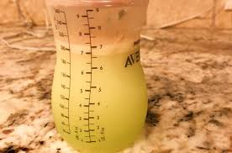
تغذیه مادر و تغییر رنگ و مزه شیر
رنگهــای مصنوعــی مصــرف شــده در صنایــع غذایــی ماننــد نوشــابه های رنگــی، آب میوه هــای بــا رنـگ مصنوعـی میتواننـد رنـگ شـیر مـادر را تغییـر داده و یـا ادرار كـودك را رنگـی کننـد. اسـتفاده از قرص ها و کپسول های ارژی زا تهیه شده از گیاهان دریایی و یا ویتامین ها گیاهی حاوی رنگ مصنوعی نیـز شـیر مـادر را صورتـی، زرد یـا سـبز میكنـد.
چغنـدر تـازه میتوانـد هـم ادرار مـادر و هـم ادرار شـیرخوار را بـه رنـگ صورتـی مایـل بـه قرمـز تغییـر دهـد
درمـان بـا مینوسـیکلین خوراکـی، شـیرش سـیاهرنگ شـده اسـت. ایـن دارو عـلاوه بـر سـیاه رنگ‌کـردن شـیر سـبب ایجـاد پیگمانتاسـیونهای سـیاه در پوسـت بـدن هـم میشـود. یکـی از محققـان، رنگدانه هـای حـاوی آهـن را در ماکروفاژهـای شـیر 8 اسـت

Slide 22
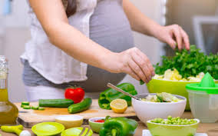
رژیم گیاهخواری و شیردهی
تأثیــر رژیــم گیاهخــواری بــر تركیــب و حجــم شــیر بــر اســاس نــوع گیاهخــواری مــادران متفــاوت اسـت.
مادرانــی كــه به اصطــاح گیاهخــوار مطلــق کمبود B12
در مـوارد فـوق، اسـتفاده از ویتامیـن 12B به صـورت مكمل یـاری بـرای مـادر و یـا اسـتفاده از مولتـی ویتامیـن یـا قطـره ویتامیـن 12B در برنامـه غذایـی كـودك توصیـه میشـود.
در مـادران شـیرده گیاهخـوار، میـزان دریافـت كلسـیم و ویتامیـن D بسـیار كمتـر از مـادران دیگـر اسـت
د. میـزان مـواد آلوده كننـده ماننـد بـی فنیـل پلـی کلریـن در شـیر مـادران گیاهخـوار بـه علـت دریافـت كمتـر چربـی بسـیار كمتـر اسـت

Slide 23
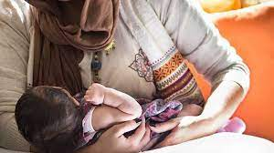
شـیر مـادر حـاوی انـرژی، پروتئیـن، ویتامینهـا، امـلاح معدنـی و آب مـورد نیـاز شـیرخوار تـا شــش ماهگــی اســت.
بـرای تولیـد ایـن شـیر، مـادر از ذخایـر بـدن خـود و از غذایـی كـه میخـورد اسـتفاده می‌کنـد، لـذا مـادر شـیرده بـه غـذای اضافـی نیـاز دارد.
اگـر رژیـم غذایـی مـادری کـه شـیر میدهـد مناسـب نباشـد مـادر، بـرای تولیـد شـیر، از تمـام ذخایــر بــدن خــود اســتفاده میكنــد تــا كمیــت و كیفیــت شــیر ثابــت بمانــد ولــی در ایــن شــرایط، ذخائــر بــدن او تقلیــل پیــدا می‌کنــد و مقاومتــش كاهــش مییابــد.

Slide 24
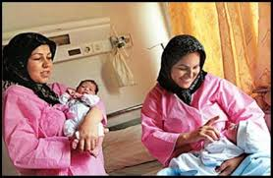
مادرانــی كــه در دوران بــارداری 2-4 كیلوگــرم چربــی ذخیــره میكننــد بعــد از زایمــان از ایـن ذخیـره چربـی حـدود 200-300 كیلوكالـری انـرژی در روز بـرای تولیـد شـیر بـه مصـرف میرســانند.
رژیـم غذایـی نامناسـب كـه سـوءتغذیه مزمـن و شـدید مـادر را بـه همـراه دارد روی حجـم شـیر مــادر تأثیــر دارد ولــی در كیفیــت شــیر تغییــر زیــادی ایجــاد نمی‌کنــد.
شـواهدی در دسـت نیسـت كـه نشـان دهـد دریافـت مایعـات فـراوان، میـزان حجـم شـیر مـادر را افزایــش دهــد.
پروتئیــن شــیر مــادر در مادرانــی كــه رژیمهــای غذایــی كم پروتئیــن یــا رژیمهــای غذایــی بــا كیفیـت پاییـن پروتئیـن دارنـد تغییـر چندانـی نمییابـد. انـواع سـوءتغذیه اثـر بسـیار كمـی بـر كمیـت و كیفیـت پروتئیـن شـیر مـادر دارد.
حجــم شــیر مــادر از روزهــای اول تولــد تــا شــش ماهگــی و بعــد از آن در طــول شــیردهی تغییــرات فراوانــی میكنــد.

Slide 25
حجــم كلســتروم بعــد از ســومین روز زایمــان به ســرعت افزایــش مییابــد و میانگیــن آن در هــر بــار تغذیــه بــه 7/5 میلیلیتــر بــرای نــوزاد میرســد نــوزاد ســالم بــرای رشــد طبیعــی در روزهــای اول تولــد بیشــتر از ایــن مقــدار شــیر و مایعــات نیــاز نــدارد.
لاکتوز شـیر تحـت تأثیـر رژیـم غذایـی مـادر شـیرده نیسـت و از همـه تركیبـات دیگـر پایدارتـر اســت و میتوانــد شــاخص خوبــی بــرای تعییــن حجــم شــیر باشــد.
چربی هـای موجـود در شـیر مـادر مهمتریـن منبـع انـرژی بـرای نـوزاد اسـت كـه90 درصـد آن به صــورت تری گلیســیرید اســت.
مقــدار كل چربــی شــیر مــادر از یــك مــادر بــه مــادر دیگــر، بــا تولــد نــوزاد نــارس یــا تــرم و فصــول مختلــف ســال تغییــر میكنــد.

Slide 26
میـزان كلسـترول شـیر مـادر زیـاد اسـت و ایـن امـر بـرای رشـد سـریع سیسـتم اعصـاب مركـزی نــوزاد كــه احتیــاج بــه كلســترول بیشــتر بــرای ســنتز میلیــن و نیــز بــرای تحریــك تكامــل سیســتم آنزیم هایــی كــه بــرای متابولیســم و كاتابولیســم كلســترول لازم اســت اهمیــت دارد.
تركیـب چربی هـا در شـیر مـادر تحـت تأثیـر رژیـم غذایـی مـادر قـرار دارد امـا كل چربـی تغییـر نمیكنــد.

Slide 27
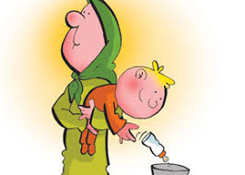
ویتامینهای محلول در آب شیر مادر تحت تأثیر تغییر آنها در رژیم غذایی مادر هستند.
در صورتـی کـه دریافـت کلسـیم مـادر از طریـق مـواد غذایـی کافـی نباشـد، ۲ درصـد از كلسـیم اســتخوانهای مــادر در طــی 100 روز شــیردهی صــرف ســاخت كلســیم شــیر مــادر میشــود.
آهـن شـیر مـادر تحـت تأثیـر دریافـت آهـن از طریـق غـذا و یـا تحـت تأثیـر میـزان آهـن سـرم مـادر نیسـت.
افزایـش دریافـت آهـن توسـط مـادر شـیرده كـه بـرای تأمیـن ذخایـر بـدن او بسـیار قابل
اهمیـت اسـت تأثیـری بـر مقـدار آهـن شـیر او نـدارد.

Slide 28
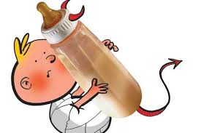
یـد موجـود در شـیر مـادر بـا دریافـت یـد در رژیـم غذایـی مـادر تغییـر میكنـد. پسـتان مـادر قـادر اسـت كـه غلظـت یـد شـیر را خیلـی بالاتـر از غلظـت یـد در خـون مـادر نگـه دارد.
بعضــی از اســیدهای آمینــه ماننــد لیزیــن و متیونیــن، بعضــی از انــواع اســیدهای چــرب و ویتامینهـای محلـول در چربـی و ویتامینهـای محلـول در آب تحـت تأثیـر رژیـم غذایـی مـادر قـرار دارنـد و اگـر هـم در برنامـه غذایـی مـادر وجـود نداشـته باشـند از ذخائـر مـادر مصـرف میشــوند.

Slide 29
لازم اسـت ذخایـر امـاح معدنـی به ویـژه كلسـیم و همچنیـن ویتامینهـای محلـول در چربـی ً مقــداری كــه از دســت مــی رود جایگزیــن شــود.
مکمل یــاری بــا ویتامینهــا و امــاح معدنــی بــرای مادرانــی کــه شــیر میدهنــد ضــروری نیســت مگــر اینکــه دریافــت غذایــی آنــان ناکافــی باشــد.
ذخیـره کافـی ویتامیـن D در دوران بارداری و شـیردهی بسـیار اهمیـت دارد. مطالعات گسـتردهای نیـز در حـال انجـام اسـت تـا بـه ایـن پرسـش پاسـخ داده شـود کـه آیـا تجویـز مقادیـر بـالای ویتامیـن D بـه مـادر میتوانـد سـبب عـدم نیـاز بـه مکم لیـاری بـا ویتامیـن D در شـیرخواران شـود؟

